Slide 1
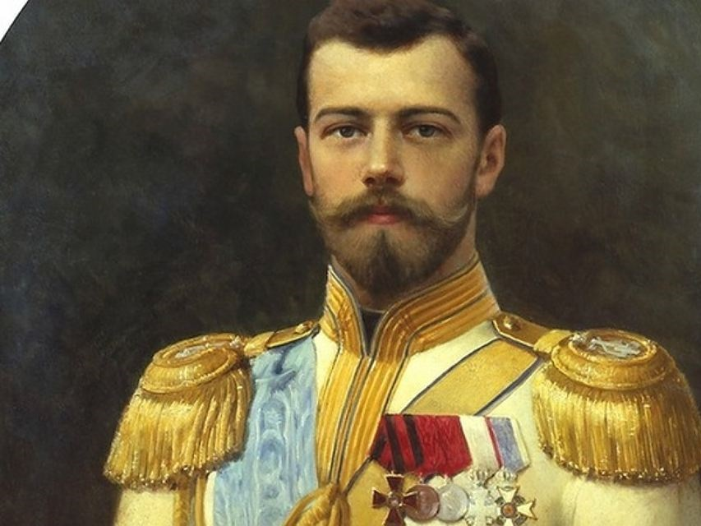
Николай II. Начало правления. Политическое развитие страны
в 1894–1904 годах

Slide 2
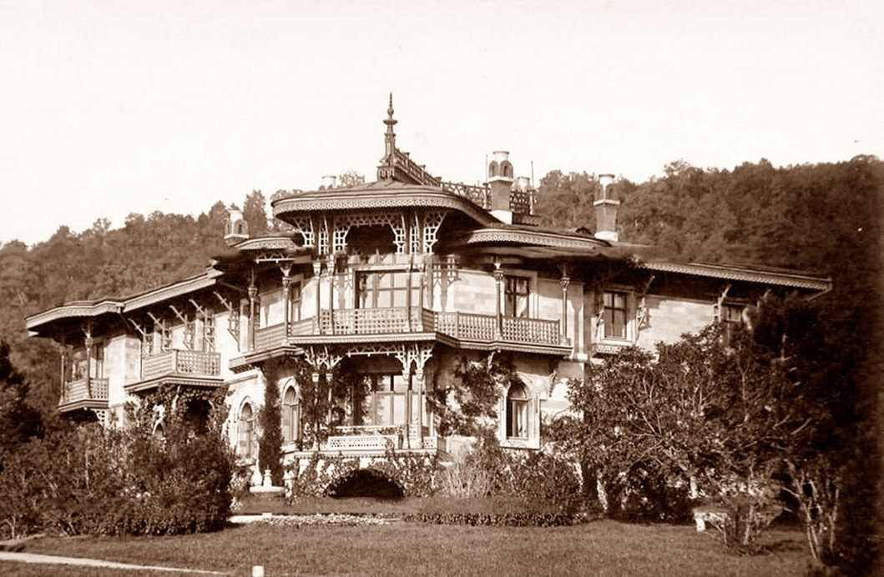
Романовы
в Крыму
Александр II сделал дворец в Ливадии
своей летней резиденцией.

Slide 3
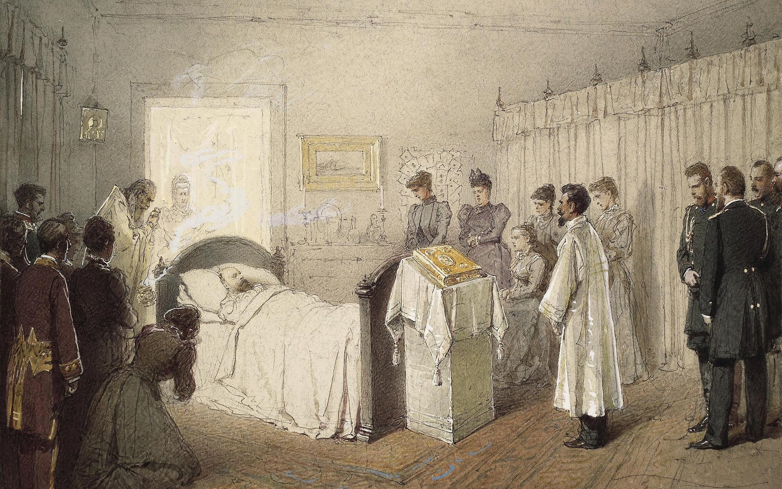
В Ливадии 20 октября 1894 года от тяжёлой болезни скончался Александр III.

Slide 4
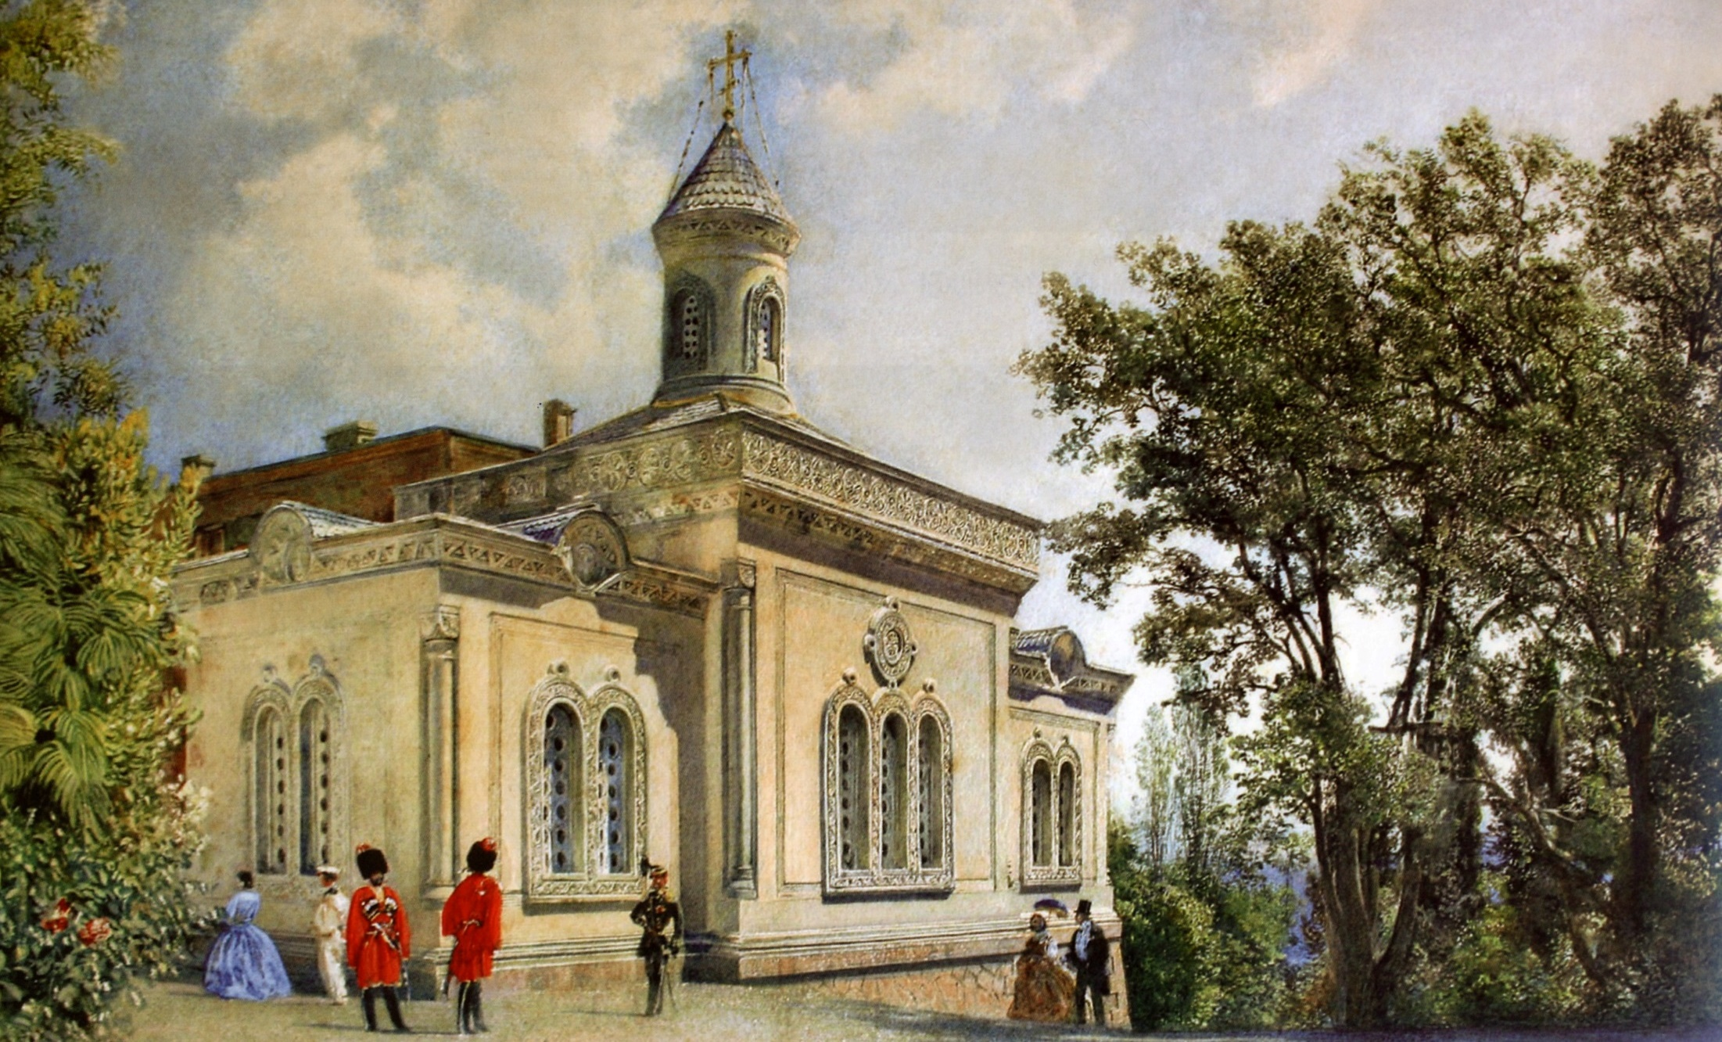
Крестовоздвиженская церковь.
Ливадия

Slide 5
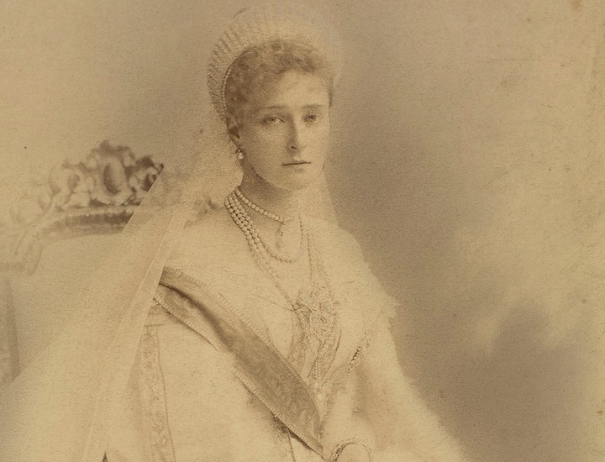
21 октября 1894 года
Александра Фёдоровна приняла православие в ливадийской Крестовоздвиженской церкви.

Slide 6
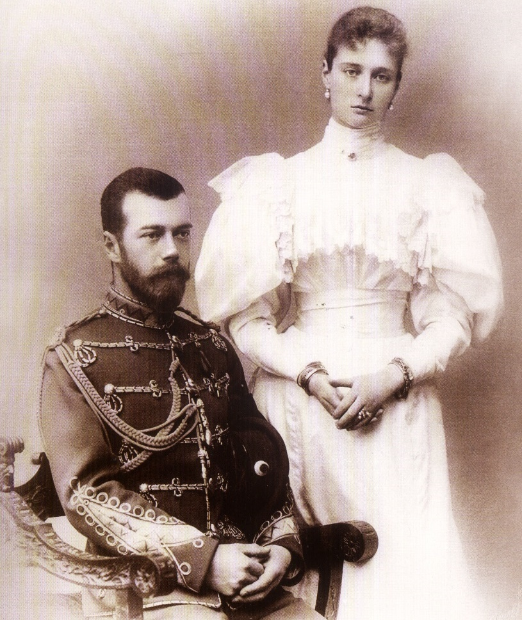
Николай II и Александра Фёдоровна

Slide 7
Вопросы занятия
1
Борьба в верхних эшелонах власти.
2
Оживление общественного движения.
3
Меры правительства по отношению
к рабочим движениям.
4
Создание революционных партий
для борьбы с самодержавием.
5
Либеральные организации и проект
Святополк-Мирского.

Slide 8
Начало правления Николая II
1
2
Николай II был убеждён, что Россия и монархия неразделимы
Он считал себя обязанным сохранять историческое наследие предков

Slide 9
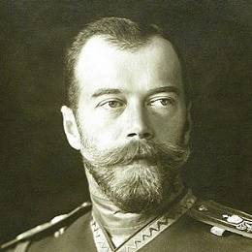
«…Буду охранять начала самодержавия так же твёрдо
и неуклонно, как охранял его
мой незабвенный покойный родитель».
Николай II
1868–1918

Slide 10
Начало правления Николая II
1
2
3
Николай II был убеждён, что Россия и монархия неразделимы
Он считал себя обязанным сохранять историческое наследие предков
Позиция Николая II вызвала разочарование земской общественности

Slide 11
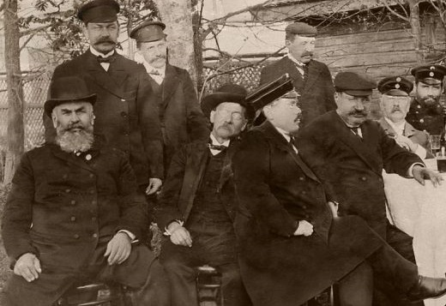
Общественные настроения
Земская общественность надеялась,
что Николай II введёт в России конституционные порядки.

Slide 12
Борьба в верхних эшелонах власти
Лагерь консерваторов-
монархистов
Лагерь либералов
Вячеслав Константинович
Плеве
Сергей Юльевич
Витте
Лидер

Slide 13
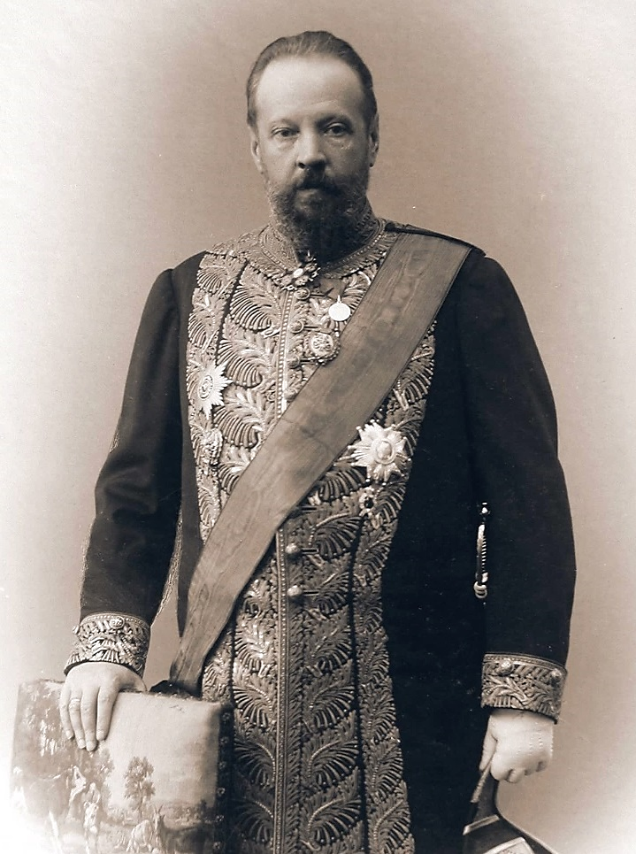
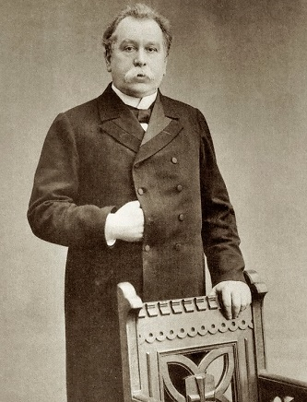
С. Ю. Витте
В. К. Плеве

Slide 14
Борьба в верхних эшелонах власти
Лагерь консерваторов-
монархистов
Лагерь либералов
Вячеслав Константинович
Плеве
Сергей Юльевич
Витте
Лидер
Наличие у России «своего специального строя», особого русского путь развития
Продолжение модернизации экономики и последующий переход к капитализму
Перспектива развития России
Отношение
к дворянству
и сословной системе
Сохранение сословного деления
общества, дарование дворянам дополнительных привилегий
Постепенное вытеснение дворянства буржуазией
Позиция
по крестьянскому вопросу
Сохранение общины
и традиционного образа
жизни крестьян
Выход крестьян из общины и их
переселение на слабозаселённые
окраины России

Slide 15
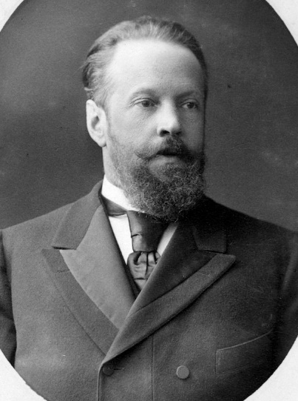
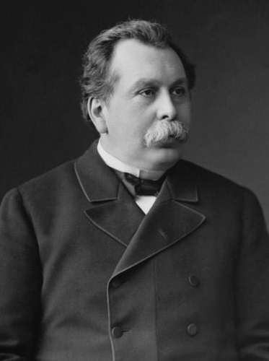
Единство цели и методов
у С. Ю. Витте и В. К. Плеве
1
2
Хотели добиться процветания Российской империи путём реформ и преобразований.
Считали революционный путь неприемлемым.

Slide 16
Оживление общественного движения
в конце XIX – начале XX века
Понимание прогрессивно настроенными представителями общества всей опасности сохранения самодержавия
Их выступления за необходимость введения в России конституционных порядков по образцу Западной Европы
Волны студенческих, крестьянских, рабочих
и национальных выступлений

Slide 17
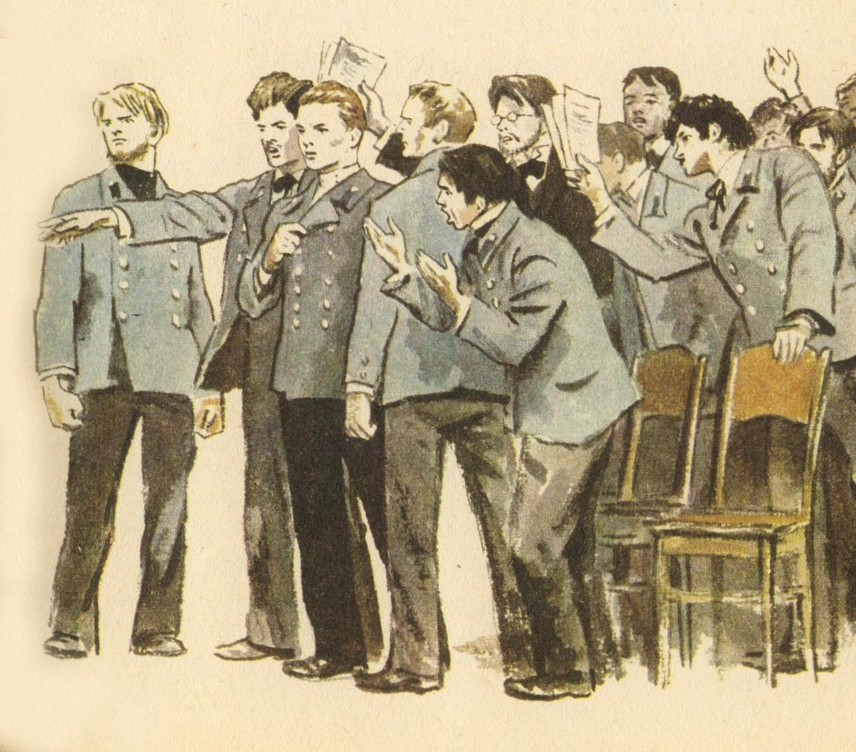
В 1899 году студенты начали требовать восстановления университетской автономии.

Slide 18
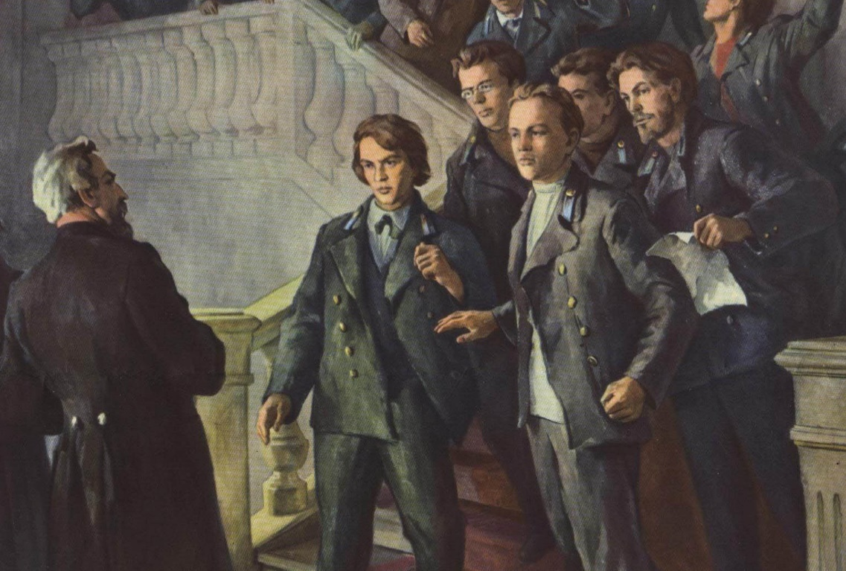
Общественные настроения
Когда начались наказания зачинщиков выступлений, студенческие волнения усилились и приобрели антиправительственный характер.

Slide 19
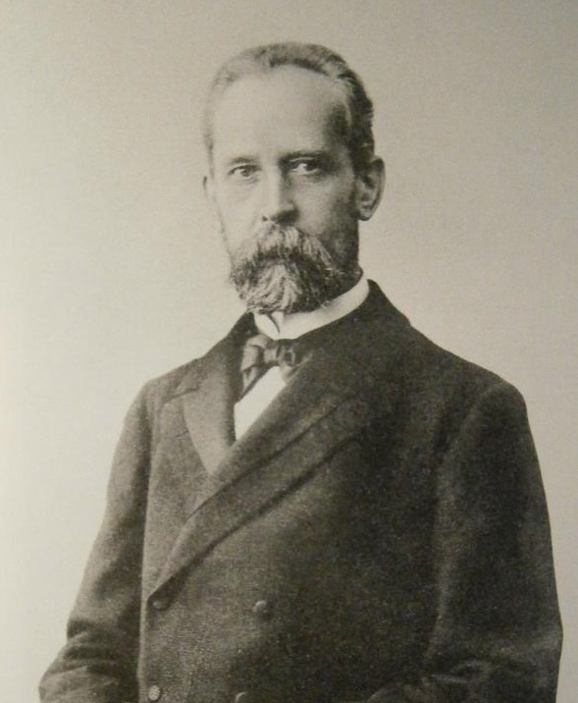
В феврале 1901 года Пётр Карпович смертельно ранил министра народного просвещения Боголепова.

Slide 20
Оживление общественного движения
в конце XIX – начале XX века
1
2
3
Весной 1902 волна крестьянских волнений прошлась по южным губерниям России
В них участвовали крестьяне разного положения, включая зажиточных
Для подавления крестьянских бунтов правительству пришлось привлекать армию

Slide 21
Требования рабочего движения
8-часовой рабочий день
Улучшение условий труда
Увеличение заработной платы

Slide 22
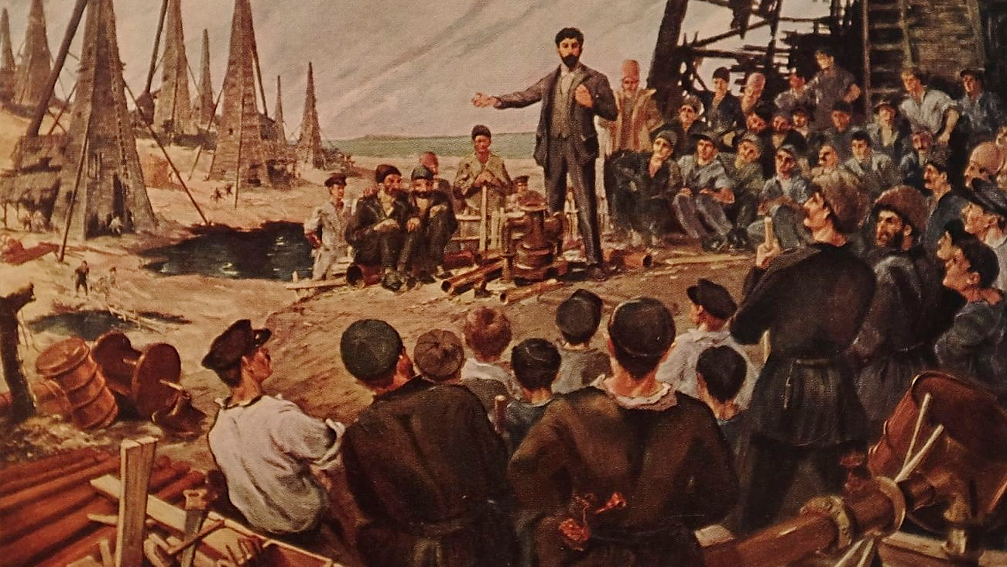
Бакинская
стачка
Массовые рабочие выступления прошли в Закавказье и Украине.

Slide 23
Оживление общественного движения
в конце XIX – начале XX века
Введение в регионах общегосударственных законов
Усиление освободительного движения на национальных окраинах
Перевод делопроизводства
на русский язык

Slide 24
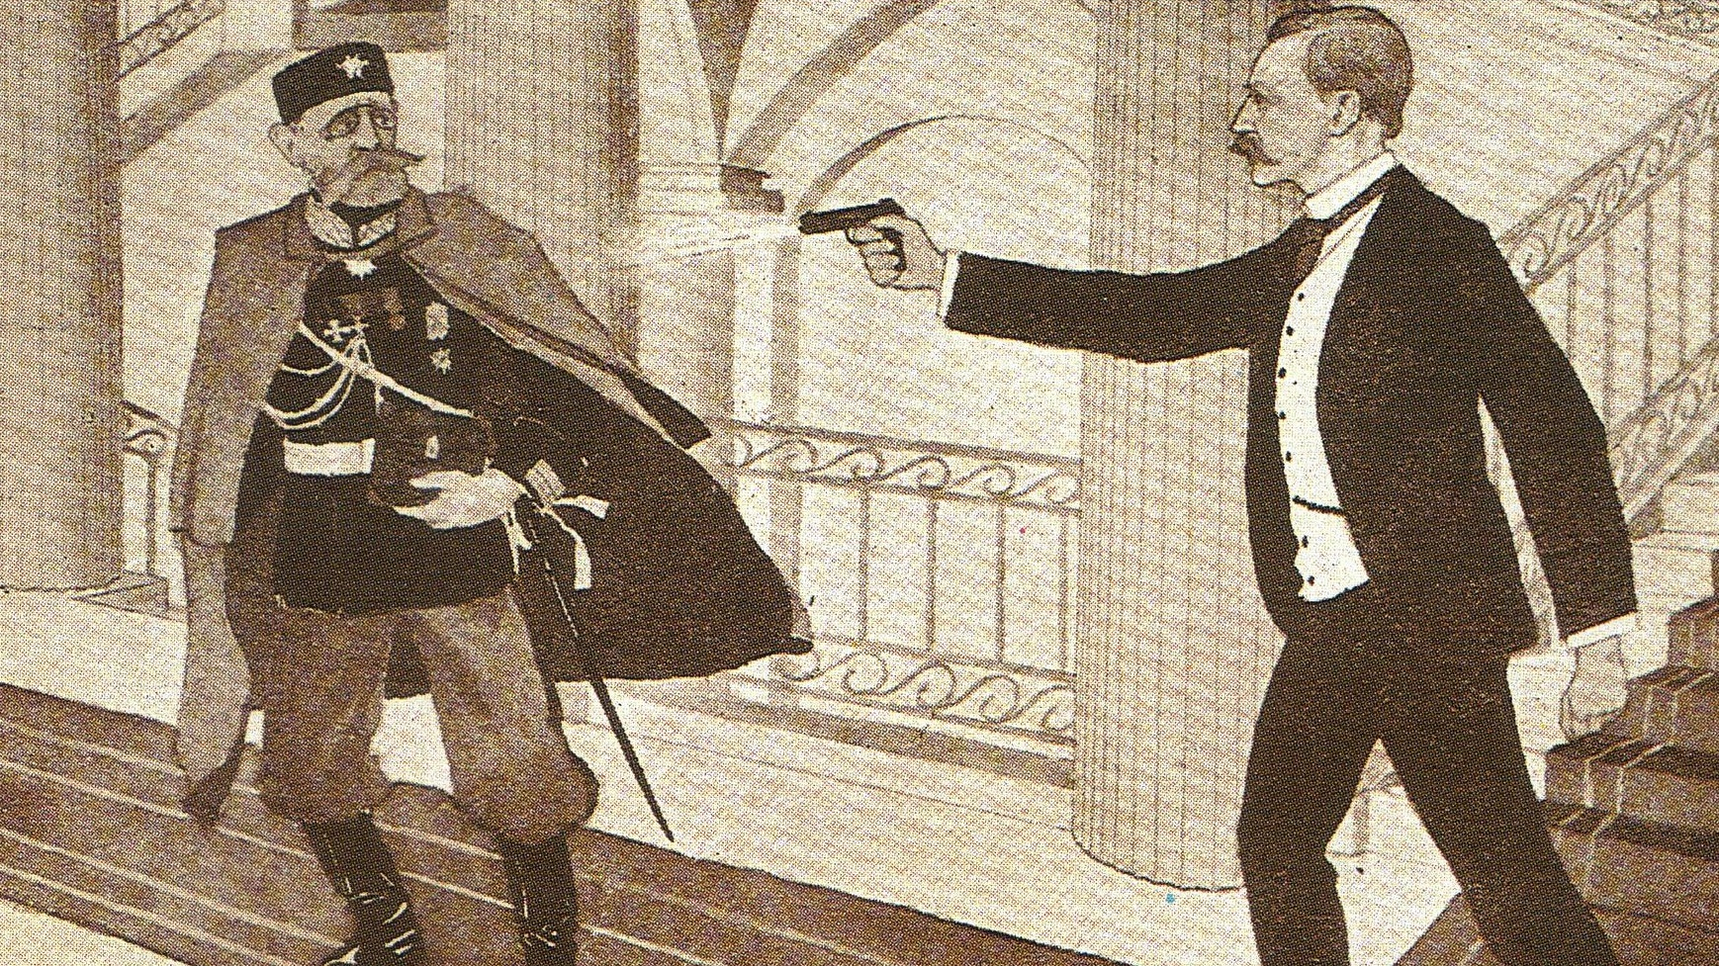
В ответ на политику по свёртыванию автономии Финляндии был убит генерал-губернатор края Н. И. Бобриков.

Slide 25
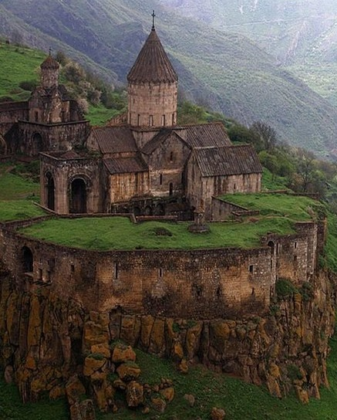
Указ 1903 года о передаче властям имущества армяно-григорианской церкви вызвал волнения среди армянского населения на Кавказе.

Slide 26
Оживление общественного движения
в конце XIX – начале XX века
Проживание евреев
за чертой оседлости
Активное участие еврейского населения в антиправительственных организациях
Борьба еврейской интеллигенции за свои права
Отсутствие у них
права поступать
на государственную службу

Slide 27
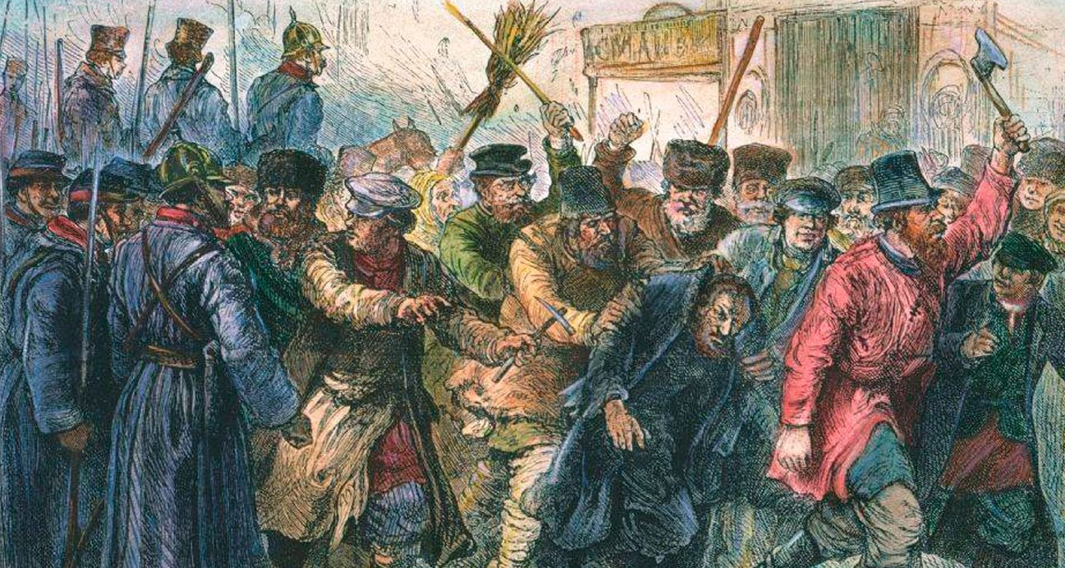
В конце XIX века произошёл подъём антиеврейских настроений, начались еврейские погромы.

Slide 28
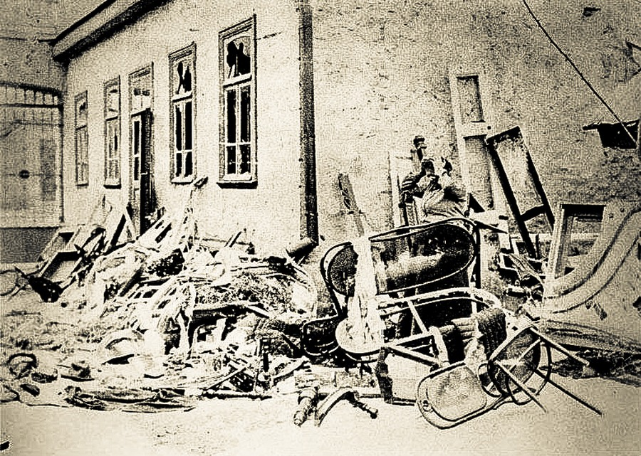
Еврейский погром
1903 года в Кишинёве
1
2
50 человек разных национальностей
было убито.
600 человек разных национальностей
было искалечено.

Slide 29
Меры правительства по отношению
к рабочим движениям
Необходимость отвлечения рабочих
от политической борьбы
Представление власти рабочего движения как главной опасности
Предложение Зубатова создать систему легальных рабочих организаций
Необходимость лишения революционного движения главной движущей силы

Slide 30
Деятельность С. В. Зубатова
Зубатов объяснял пролетариям, что монархическая власть не является их врагом
Он смог убедить рабочих, что государство готово поддерживать их в борьбе против буржуазии
Убеждённые Зубатовым рабочие провели агитацию
среди остальных
Были созданы рабочие сообщества, которые контролировались полицией
Деятельность Зубатова часто называют политикой полицейского социализма

Slide 31
Оживление общественного движения
в конце XIX – начале XX века
Сворачивание политики полицейского социализма
в 1903 году
Отсутствие действий
со стороны правительства
по улучшению положения рабочих
Активное участие членов зубатовских организаций в стачках
Отставка Зубатова
в 1903 году

Slide 32
Оживление общественного движения
в конце XIX – начале XX века
1
2
3
Плеве считал, что революционные сообщества необходимо разрушать изнутри
Для этого была создана разветвлённая сеть «внутренней агентуры»
Агенты внедрялись
в партии и организации
и контролировали их

Slide 33
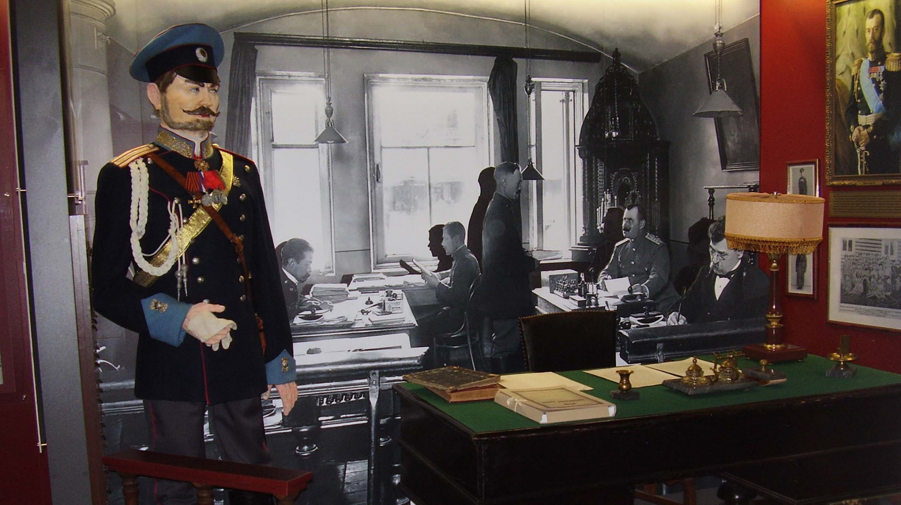
В полицейском участке

Slide 34
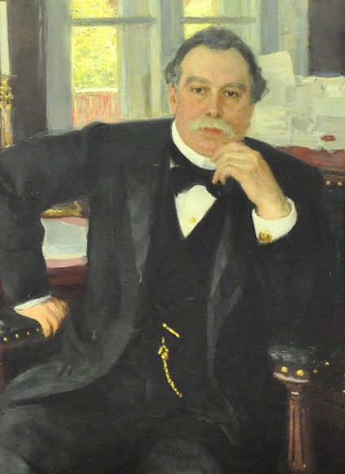
Вячеслав Константинович Плеве был сторонником полицейского террора
и карательных экспедиций в районы крестьянских волнений, поощрял еврейские погромы.

Slide 35
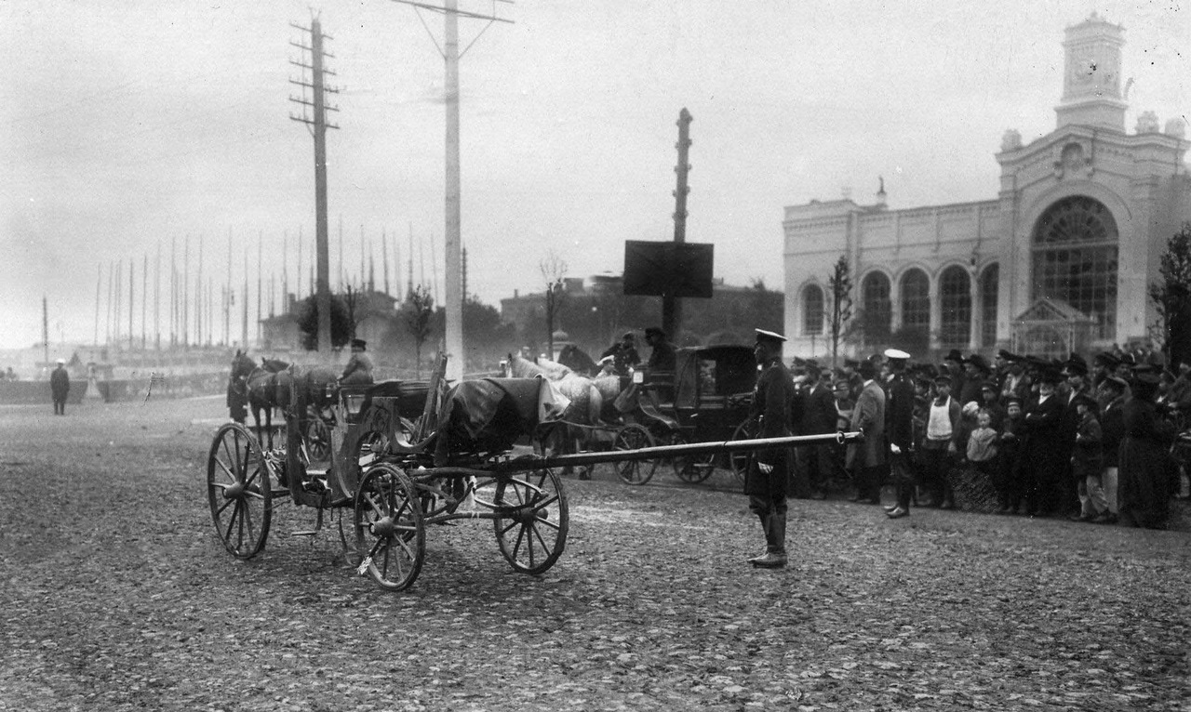
Место убийства
В. К. Плеве
5 июля 1904 года Плеве был убит эсером Е. Созоновым.

Slide 36
Новый этап борьбы с самодержавием
Борьба профессиональных революционеров против самодержавия
Создание политических партий
Ликвидация монархии революционным путём
Построение в России социалистического общества

Slide 37
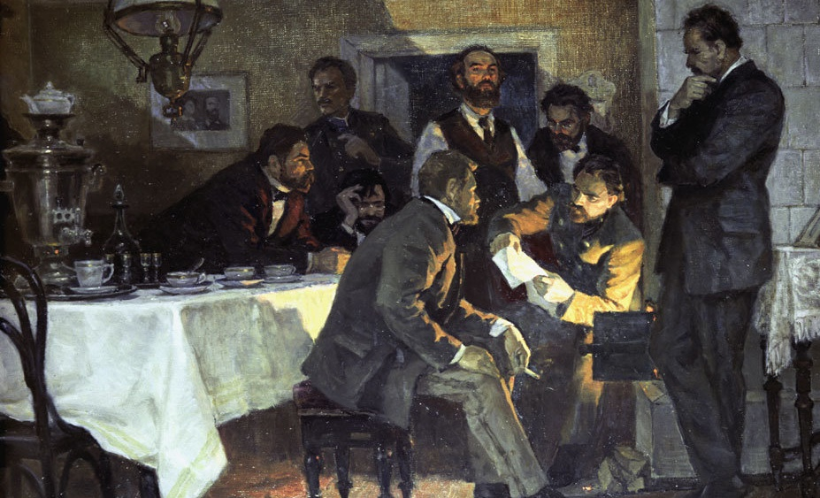
В марте 1898 года
в Минске
на тайном собрании девяти представителей
от социал-демократических организаций
было объявлено
о создании РСДРП.

Slide 38
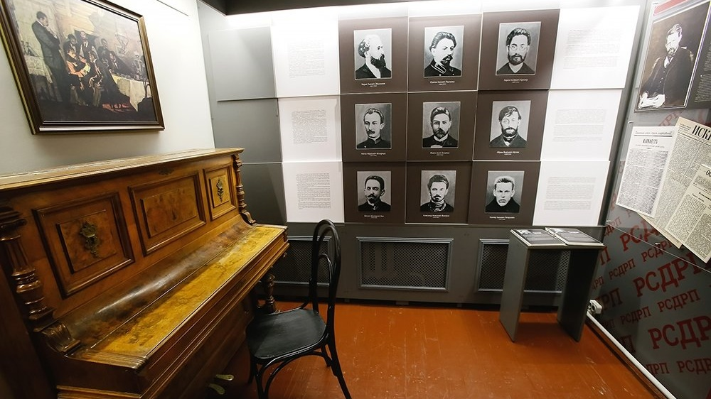
Дом-музей I съезда РСДРП в Минске

Slide 39
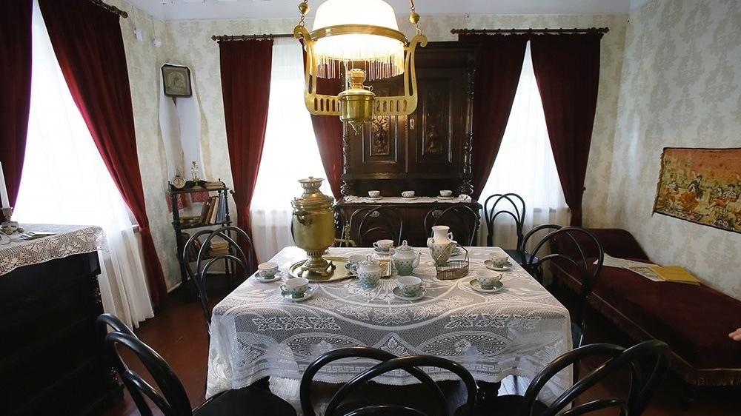
Дом-музей I съезда РСДРП в Минске

Slide 40
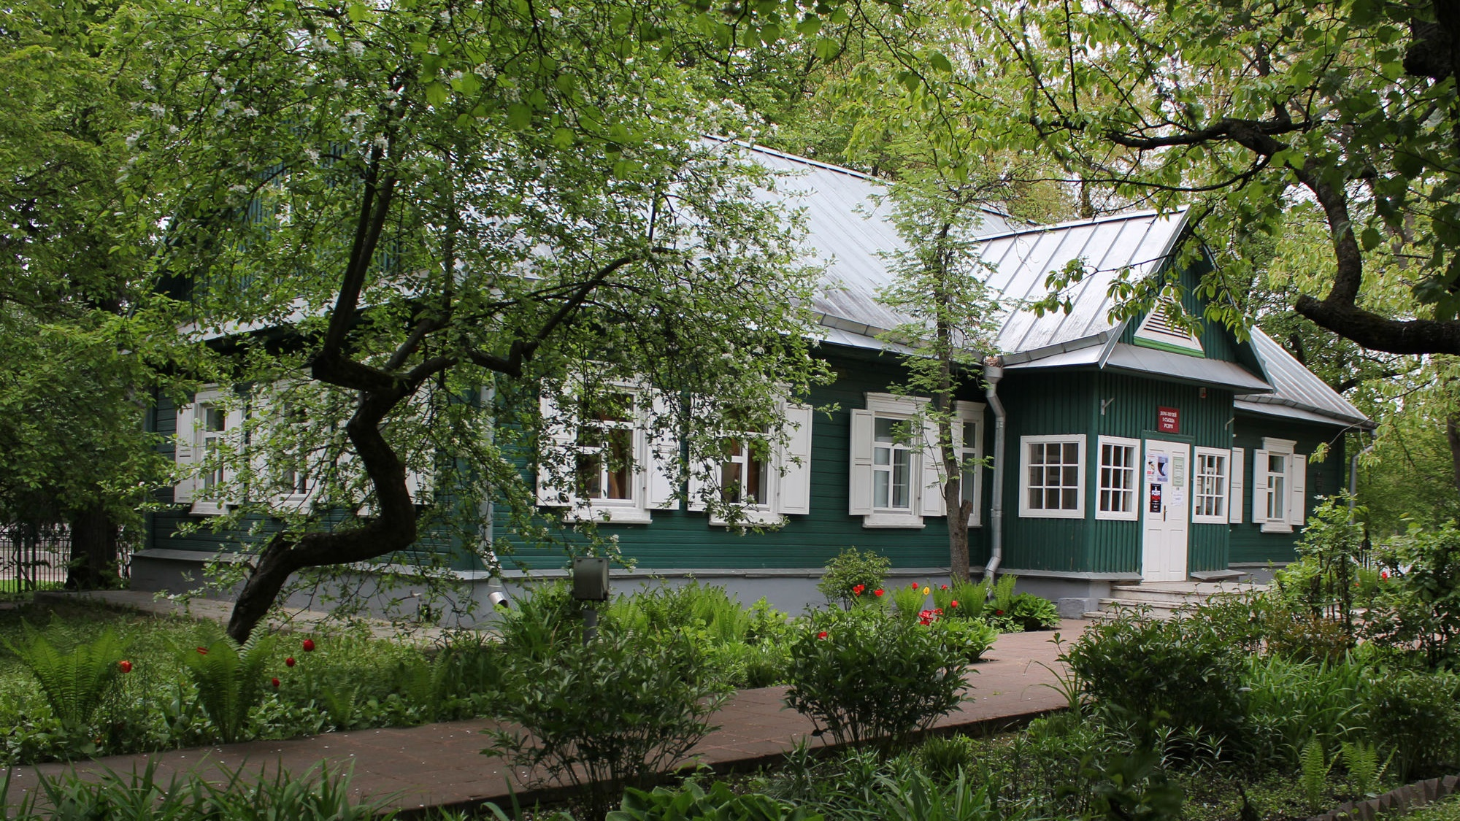
Дом-музей I съезда РСДРП в Минске

Slide 41
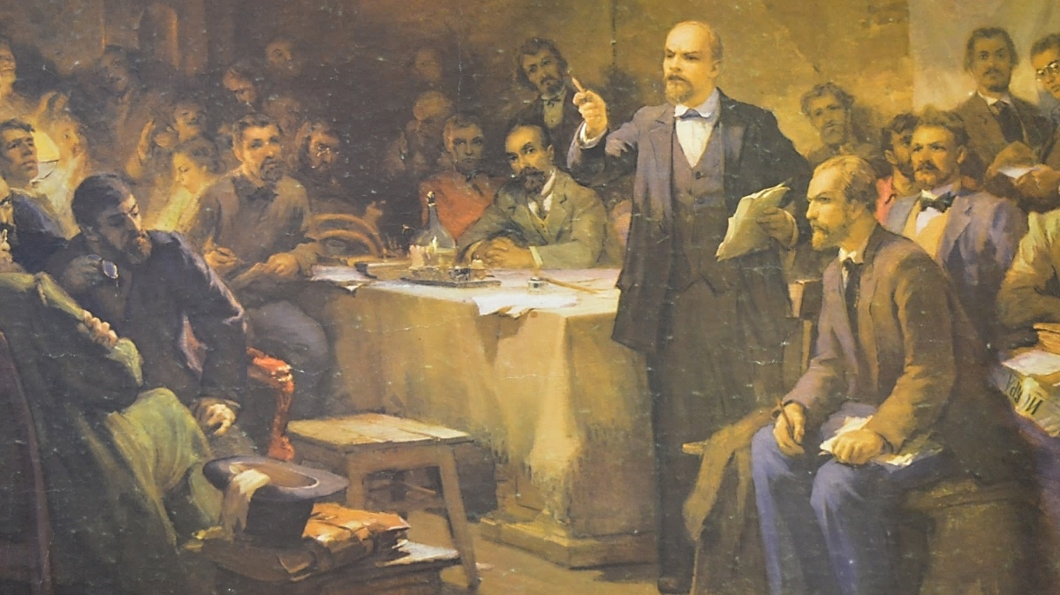
В 1903 году
на II съезде РСДРП
были приняты программа и устав партии.
II съезд РСДРП

Slide 42
Программа РСДРП
Программа-минимум
Программа-максимум
Характер революции
Буржуазно-демократическая
Социалистическая
Задачи
революции
Свержение самодержавия
Установление диктатуры пролетариата
Установление демократической республики с гражданскими свободами
Цель
революции
Переход к социалистическому
обществу

Slide 43
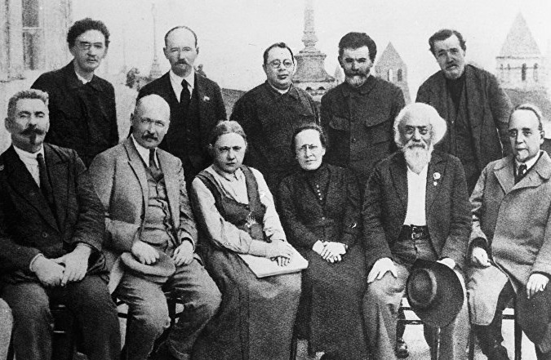
II съезд РСДРП
Между радикальным и умеренным течениями партии на II съезде произошёл раскол из-за разногласий
при составлении устава.

Slide 44
Раскол в РСДРП
Лидер
В. И. Ульянов (Ленин)
Ю. О. Цедербаум (Л. Мартов)
Партийная
модель
Жёстко централизованная законспирированная партия
Партия с открытым доступом для всех слоёв населения
Движущая сила революции
Рабочий класс
Либеральная буржуазия
Союзники революции
Крестьянство
Пролетариат
Контрреволюционная сила
Российская буржуазия
Крестьянство

Slide 45
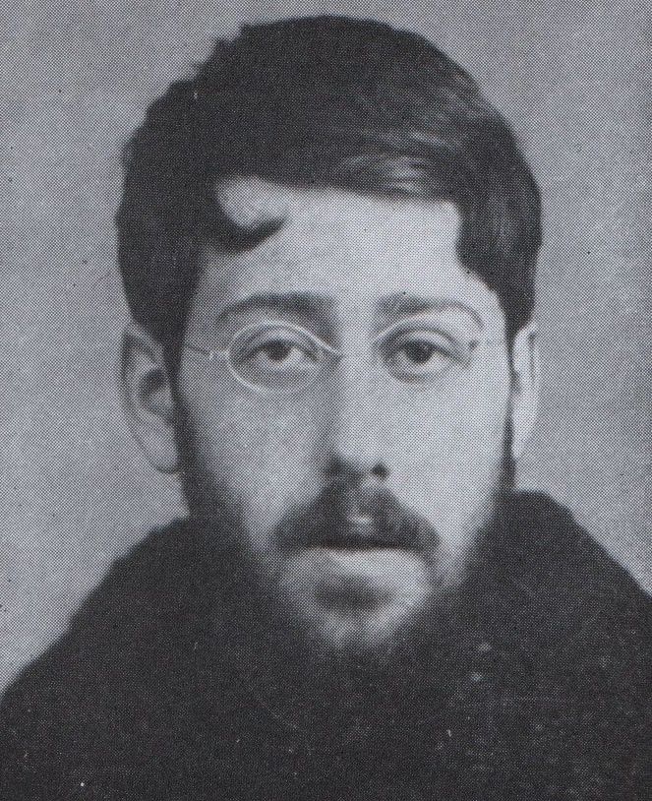
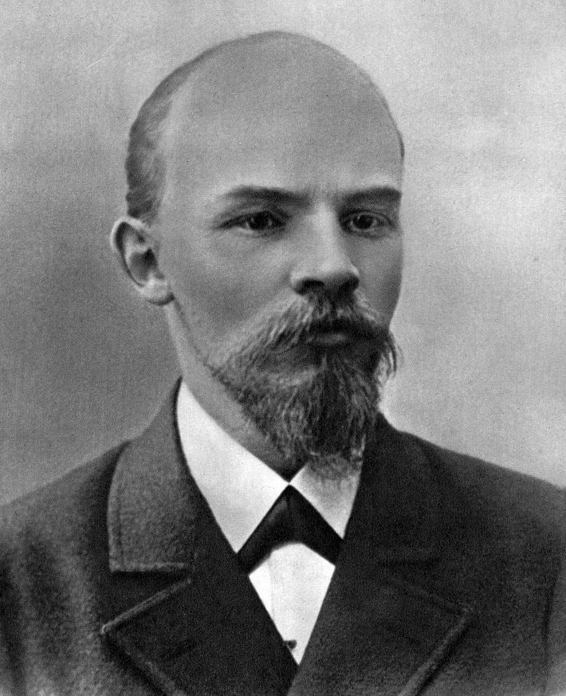
Во время выборов центральных
органов партии сторонники
Мартова оказались в меньшинстве,
а сторонники Ленина – в большинстве.

Slide 46
Раскол в РСДРП
Большевики
Меньшевики
Лидер
В. И. Ульянов (Ленин)
Ю. О. Цедербаум (Л. Мартов)
Партийная
модель
Жёстко централизованная законспирированная партия
Партия, доступ в которую открыт всем слоям населения
Движущая сила революции
Рабочий класс
Либеральная буржуазия
Союзники революции
Крестьянство
Пролетариат
Контрреволюционная сила
Российская буржуазия
Крестьянство

Slide 47
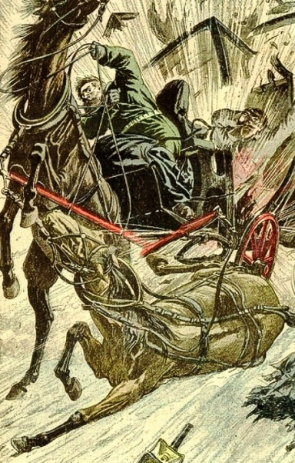
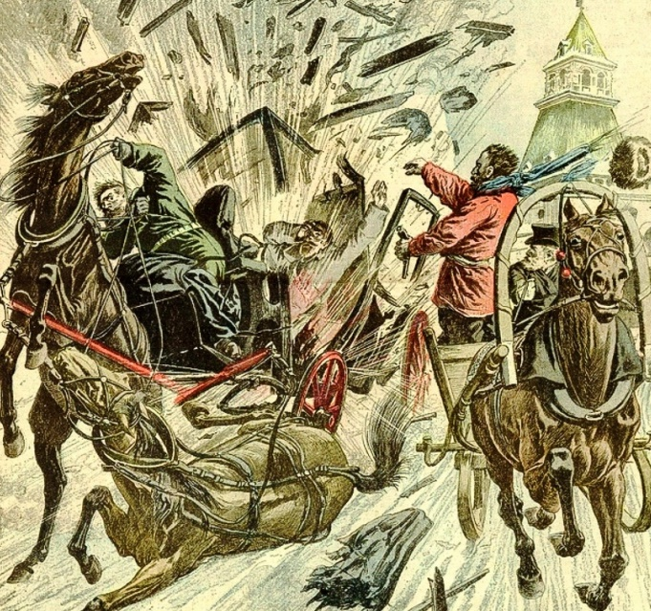
В отличие от социал-демократов, социалисты-революционеры (эсеры) считали себя продолжателями идей «Народной воли».

Slide 48
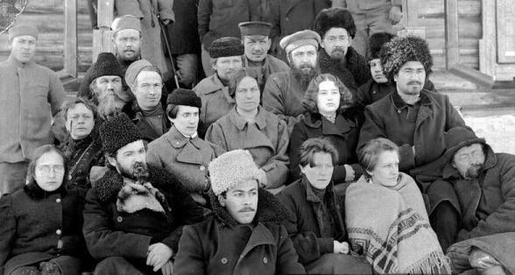
Представители Партии социалистов-революционеров
В 1902 году была образована ПСР.

Slide 49
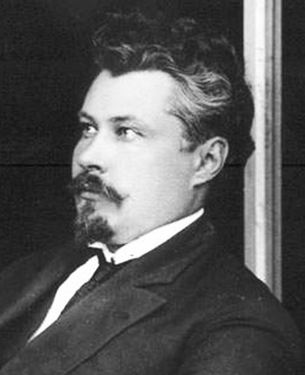
Центральный комитет ПСР возглавил Виктор Михайлович Чернов.
Программа ПСР была утверждена
в начале января 1906 года на II съезде партии.

Slide 50
Программа ПСР
1
Свержение самодержавия.
2
Установление режима
«народовластия».
3
Создание в России
федеративного государства.
4
Ликвидация помещичьего
землевладения.
5
Передача земли крестьянам.

Slide 51
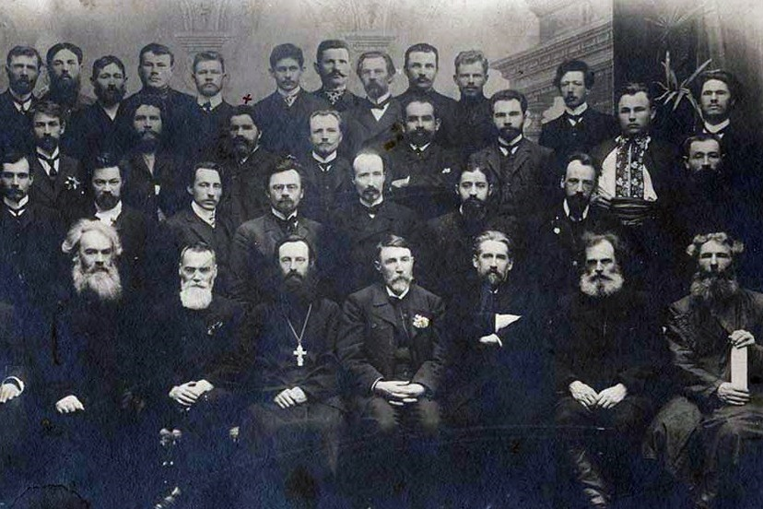
Эсеры
Главной движущей силой революции эсеры видели крестьян.
В свержении самодержавия также были заинтересованы пролетариат
и интеллигенция.

Slide 52
Деятельность эсеров
Пробуждение в массах революционных настроений
Применение индивидуального
террора
Существование в 1902–1911 годах Боевой организации эсеров
Устрашение власти

Slide 53
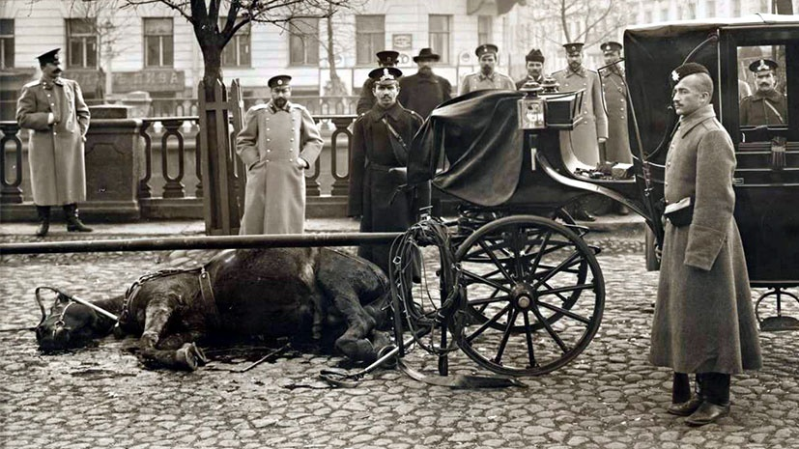
Террористический акт эсеров
на Екатерининском канале
в Петербурге

Slide 54
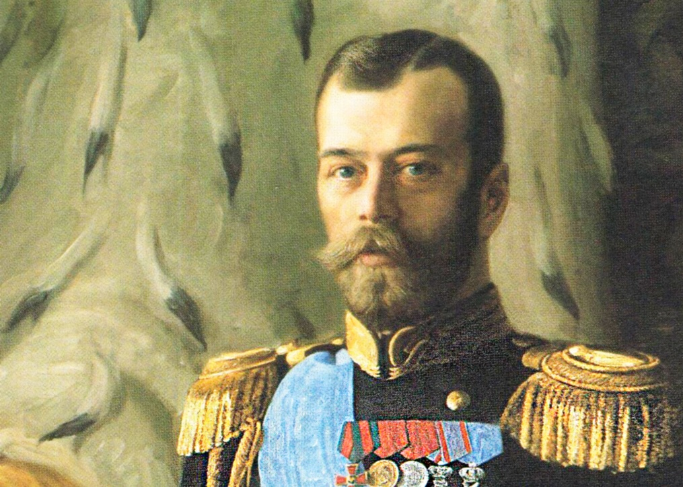
Внутренняя политика Николая II вызывала вопросы
и у либерально-настроенной части российского общества.

Slide 55
Главным органом либерального движения в России стал нелегальный журнал «Освобождение».
Он выходил за рубежом в 1902–
1905 годах.

Slide 56
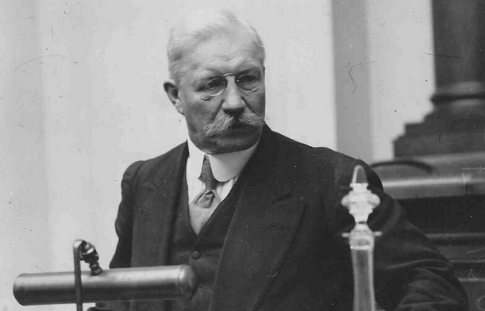
«Освобождение»
С журналом активно сотрудничал русский политический деятель, историк и публицист П. Н. Милюков.

Slide 57
Либеральные организации
1
2
3
Деятельность журнала «Освобождение»
Образование либеральных партий
Оформление партии «Союз освобождения» в 1904 году

Slide 58
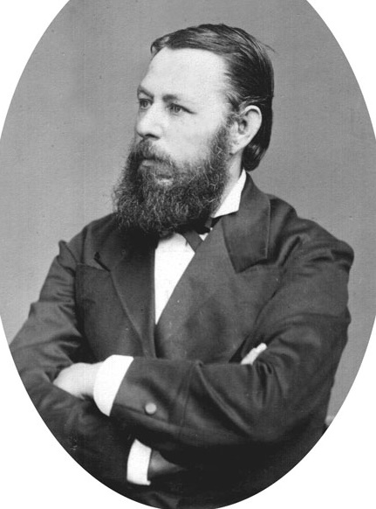
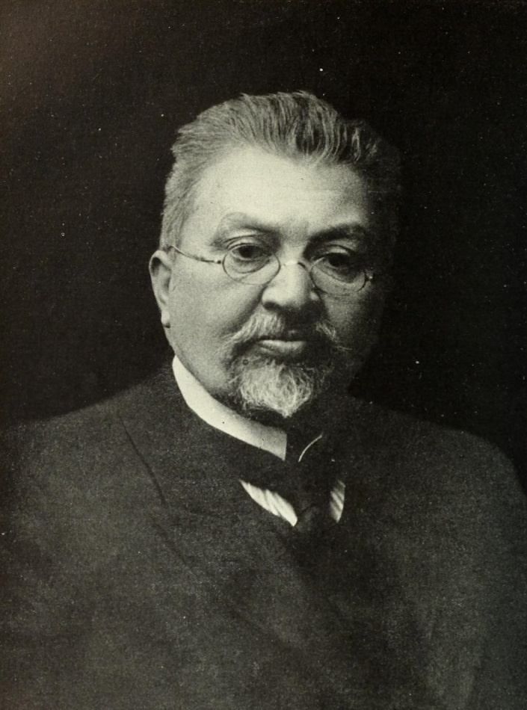
И. И. Петрункевич
Н. Ф. Анненский

Slide 59
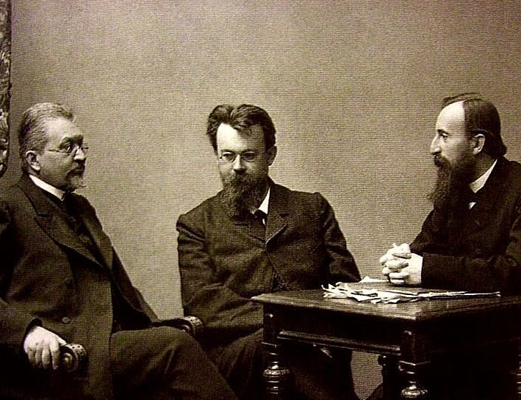
Программа «Союза освобождения»
1
Введение в империи конституции.
2
Проведение всеобщих выборов.
3
Защита интересов трудящихся.

Slide 60
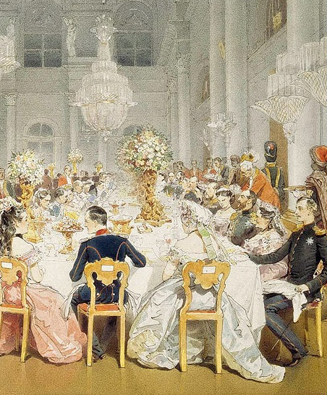
В октябре 1904 года «Союзом освобождения» была развёрнута так называемая «банкетная» кампания.
Члены партии в своих речах и тостах призывали к введению в России парламентской формы правления.

Slide 61
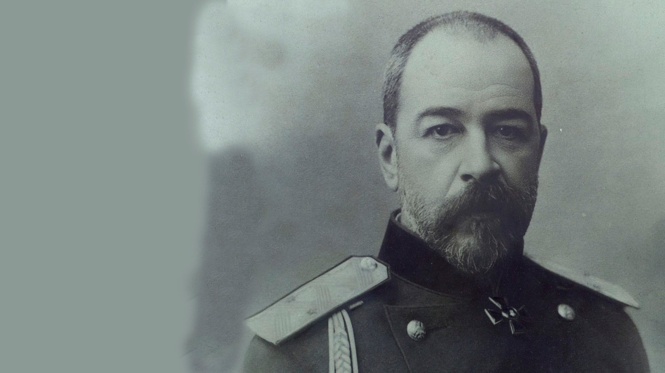
Николай II назначил министром внутренних дел князя Петра Дмитриевича Святополк-Мирского.

Slide 62
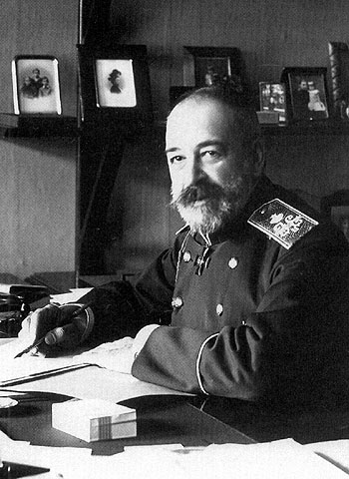
Деятельность
Святополк-Мирского
1
2
Ослабил охранительную политику правительства.
Подготовил проект либеральных реформ.

Slide 63
Указ от 12 декабря 1904 года
Обещание расширить права земств
Готовность Николая II
к проведению реформ при сохранении самодержавия
Издание Николаем II указа по инициативе Святополк-Мирского
Обещание устранить цензуру
Дарование прав «инородцам
и иноверцам»

Slide 64
Николай II. Начало правления.
Политическое развитие страны
в 1894–1904 годах
1
В правительстве было образовано два лагеря – либеральный и консервативный.
2
Из-за недовольства политикой властей произошёл подъём общественного движения.
По отношению к рабочим движениям правительство проводило как попечительскую,
так и реакционную политику.
3

Slide 65
Николай II. Начало правления.
Политическое развитие страны
в 1894–1904 годах
4
Создавались партии социал-демократического, социал-революционного и либерального толка.
5
Николай II был согласен на проведение реформ,
но при сохранении самодержавия.

